Slide 1
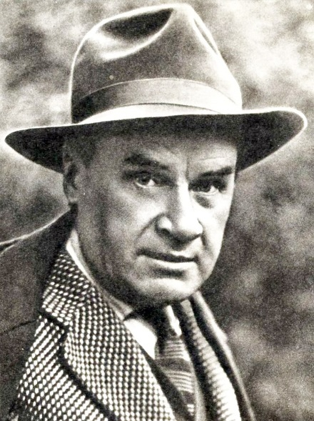
Николай Николаевич Носов
Подготовила: Соколова Галина Геннадьевна, воспитатель начальной школы, ОЧУ Первая Московская гимназия.

Slide 2
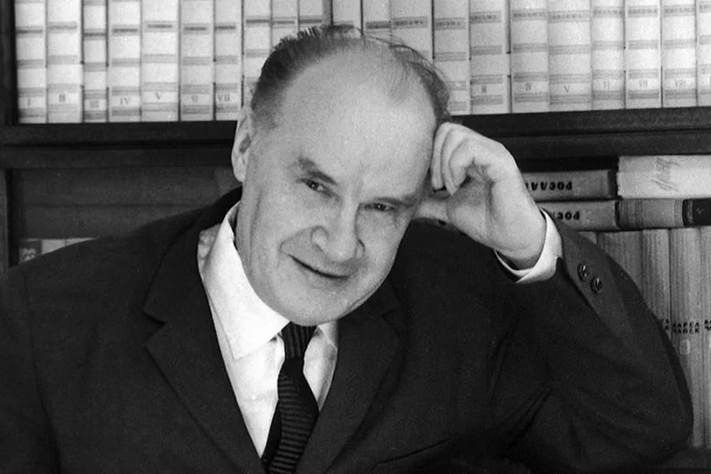
Николай Николаевич Носов – известный детский писатель
1908 -1976

Slide 3
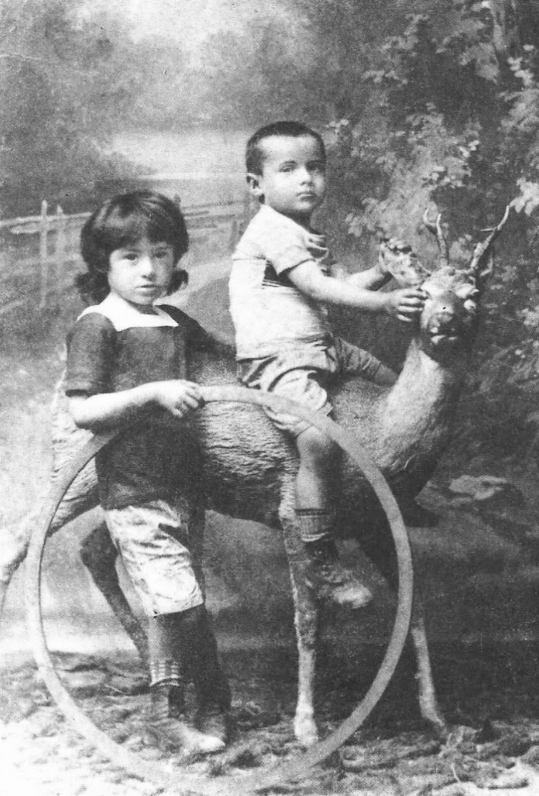
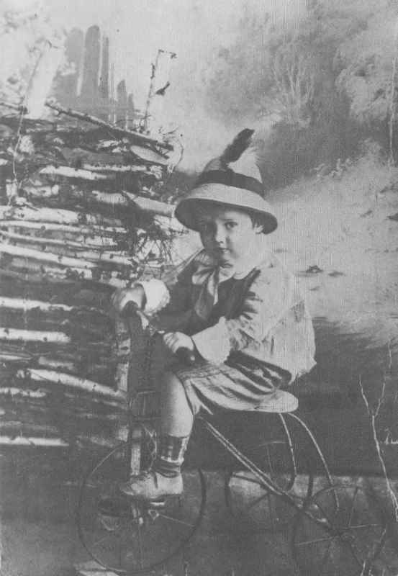
Николай Николаевич Носов
родился 23 ноября 1908 года в Киеве
Николай (на олене) с братом Петром
Коля был вторым сыном в семье, у него был старший брат Петр и младшие брат и сестра.

Slide 4
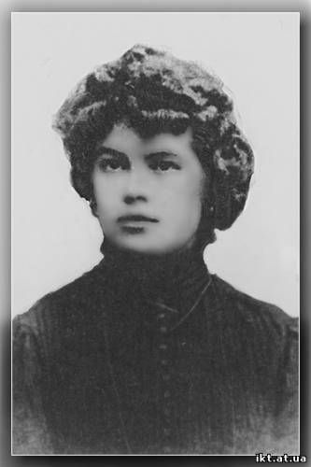
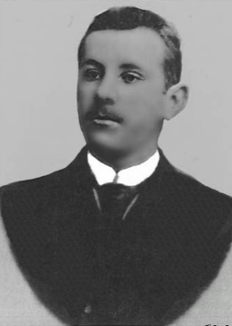
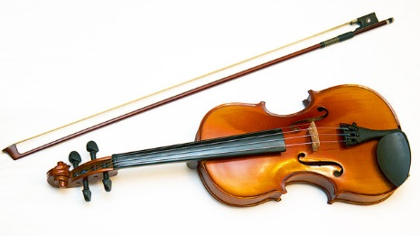
Николай Петрович Носов- отец писателя
Варвара Петровна Носова- мама писателя
Маленький Николай любил бывать на выступлениях отца, смотреть концерты и спектакли. В школьные годы он хотел стать музыкантом и долго мечтал, чтобы ему купили скрипку. После покупки скрипки Николай понял, что учиться музыке нелегко, и скрипка была заброшена.

Slide 5
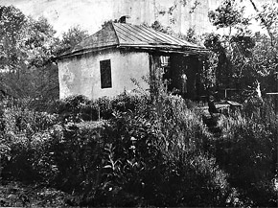
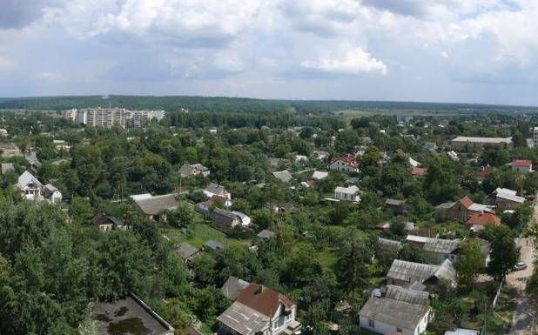
Детство Коли Носова прошло в поселке Ирпень, недалеко от Киева, где мальчик начал учиться в гимназии.

Slide 6
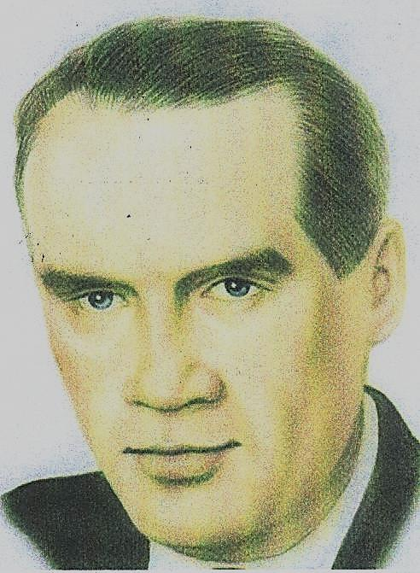
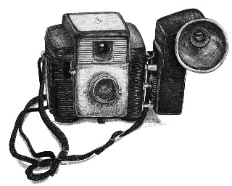
Чтобы прокормить семью, потерявшую стабильный заработок из-за революции и войн, Николай с 14 лет был вынужден работать: был газетным торговцем, землекопом, косарём и т.п.
В гимназии Носов увлекался музыкой, театром, шахматами, фотографией, электротехникой и даже был радиолюбителем.
Закончив гимназию в 1924 г., он работал чернорабочим на бетонном заводе, потом на кирпичном заводе

Slide 7
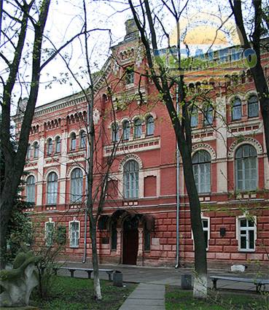
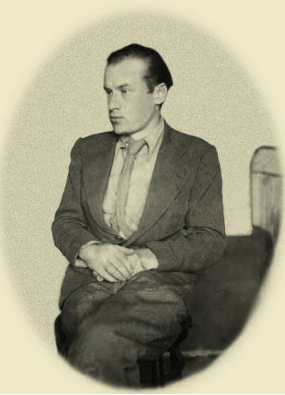
В 19 лет он поступает в Киевский художественный институт. Николай тогда серьёзно увлёкся фотографией, а затем и кино. Это и повлияло на его выбор
Через 2 года Николай Носов перевёлся в Московский институт кинематографии. Окончив институт, он стал работать постановщиком и режиссёром мультипликационных, научных и учебных фильмов (1932 – 1951г.г.).
Во время Великой Отечественной войны ставил военно – технические фильмы

Slide 8
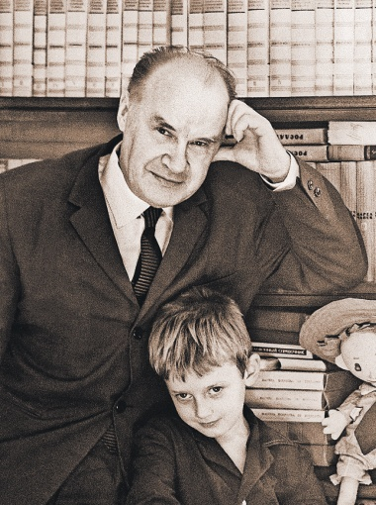
Николай Носов с сыном Петром
… и внуком Игорем
Сам Николай Николаевич говорил, что начал писать для детей совершенно случайно – сначала просто рассказывал сказки своему сынишке и его друзьям.

Slide 9
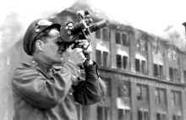
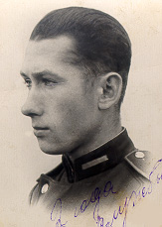
В годы Великой Отечественной войны он снимал фильмы на линии фронта. За что в 1943 году был награжден орденом Красной Звезды.

Slide 10
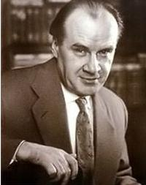
В обычной жизни Носов был очень молчаливым и замкнутым человеком, которого называли «хмурым ворчуном». Но книги он писал исключительно весёлые. Николай Николаевич не терпел лжи, лицемерия и притворства. По мнению окружающих, не было более отзывчивого и простого человека, чем Носов. Людей удивляла его особенная деликатность и доброта.

Slide 11
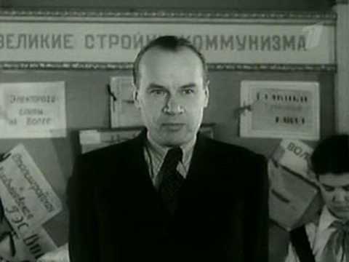
Первый рассказ Носова был опубликован в 1938 году. Назывался он «Затейники».
В последующие годы он стал писать для всесоюзных детских изданий, таких как «Костер», «Мурзилка», «Пионерская правда». Именно там впервые был напечатаны любимые всеми «Веселая семейка» - о том, как закадычные друзья Мишка и Коля задумали смастерить инкубатор и вывести цыплят.

Slide 12
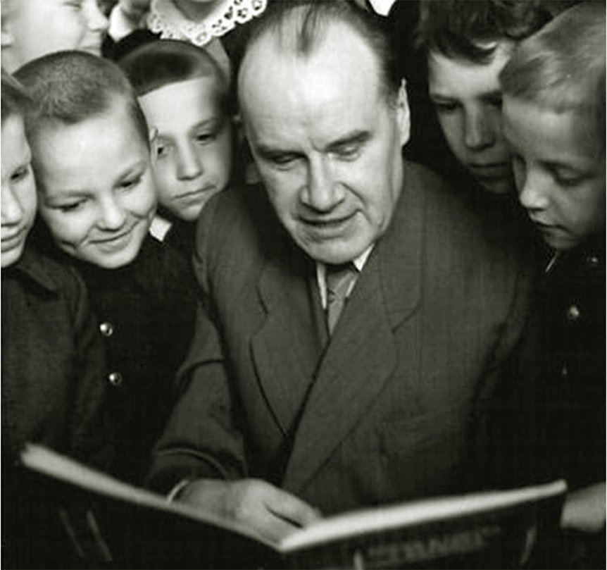
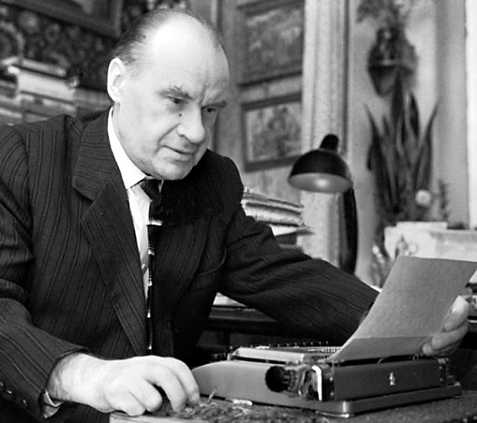
«Постепенно я понял, что сочинять для детей – наилучшая работа, она требует очень много знаний, и не только литературных, ещё больше психологии детей. Главное – любви к ним. И уважения. Я понял, когда у меня рос сын, что к детям нужно относиться с самым большим и очень тёплым уважением».

Slide 13
«Мишкина каша» - в котором те же два друга пытаются сварить себе на ужин кашу, а та, пакость такая, лезет и лезет из кастрюли; «Телефон» - где Мишка и Коля покупают себе практически настоящие телефонные аппараты, а потом портят и ломают их, причем, исключительно из исследовательских целей – уж очень хотелось посмотреть, как они устроены; «Дневник Коли Синицына» - о школьниках, ставших пчеловодами.

Slide 14
Повесть «Витя Малеев в школе и дома» называют одной из самых удачных в творчестве Носова: несмотря на достаточно обычный исходный материал – пионерские сборы, школьные уроки, разговоры учителей с учениками – в ней необычайно реалистично описана повседневная жизнь мальчишек, причем сделано это настолько интересно и естественно, что любой читатель узнает в них себя. И это неудивительно – ведь очень многие сюжеты Николай Носов не выдумывал, а брал из жизни, общаясь с сыном и его приятелями, подсматривая и находя повсюду: на улице, в гостях, в школах, куда его приглашали на творческие встречи…

Slide 15
Одна из его книг называется «Фантазеры». Иногда это слово употребляют как обидное, укоряющее: «Эх ты, фантазер!». Кто же такой фантазер?
Это мечтатель, сердце которого наполнено смелыми и неожиданными замыслами.

Slide 16
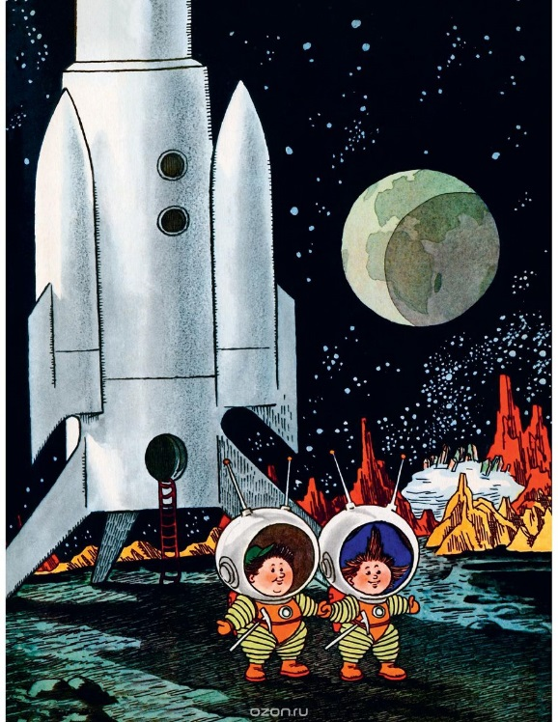
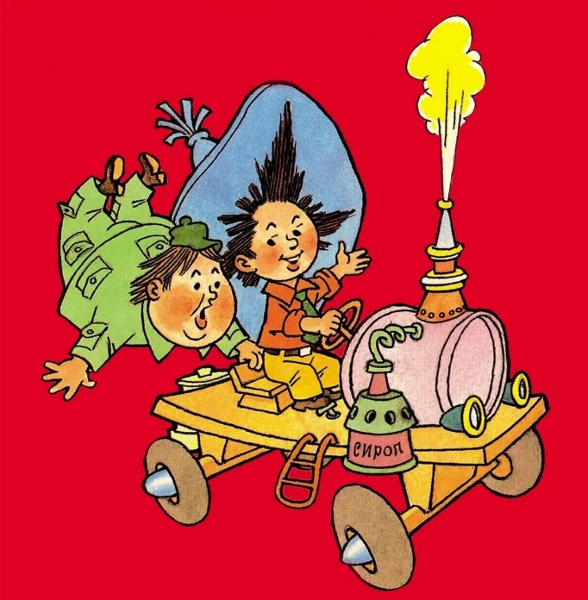
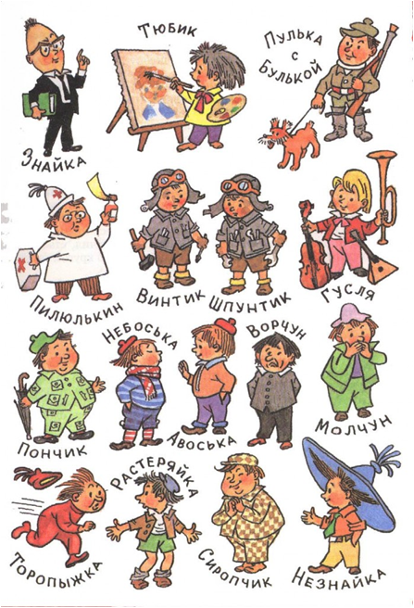
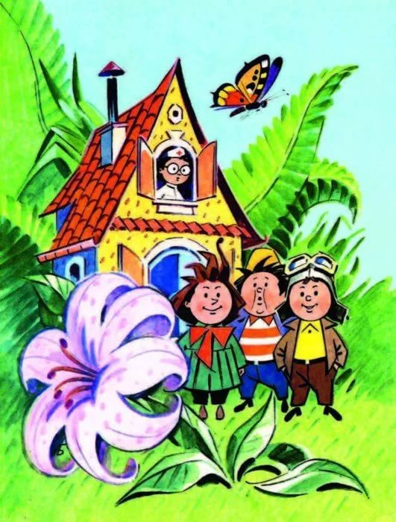
Николай Носов сам был редкостным фантазером. Как раз его фантазия и подарила всем нам Незнайку и других коротышек – маленьких человечков ростом с огурец - с их увлекательнейшими путешествиями в Цветочном городе и даже на Луне.

Slide 17
В "Приключениях Незнайки" Носов подробно рассказывает о таких машинах, приборах, инструментах, которым только еще предстояло появиться. Первое издание "Незнайки в Солнечном городе" вышло в свет в 1958 году - тогда подробно описываемая в книге телевизионная система наблюдения за уличным движением была еще фантастикой. Современные читатели знают, что такая система существует на самом деле. Значит, умел писатель заглянуть в будущее... Это очень веселая сказка, герои которой подозрительно похожи на своих маленьких читателей. Особенно, Незнайка. Ну, точь-в-точь мальчишка-сорванец, из-за своего неумения и зазнайства попадающий в самые разные истории. Поэтому и полюбился он больше всех. И не только нашим (тогда — советским) ребятам, но и зарубежным, так как стараниями переводчиков очень скоро заговорил на многих языках мира. Даже – по – японски!
Над ставшим его визитной карточкой циклом книг о Незнайке и его друзьях Николай Носов работал в течение 12 лет (1953 – 1965).

Slide 18
В 2008 г. к 100-летию со дня рождения Н. Н. Носова Центральный банк РФ выпустил памятную серебряную монету.

Slide 19
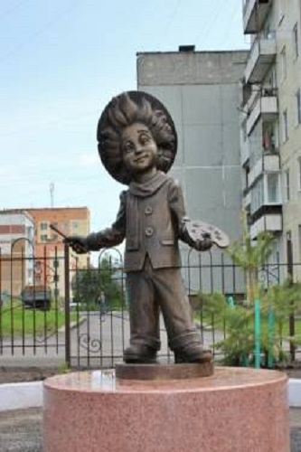
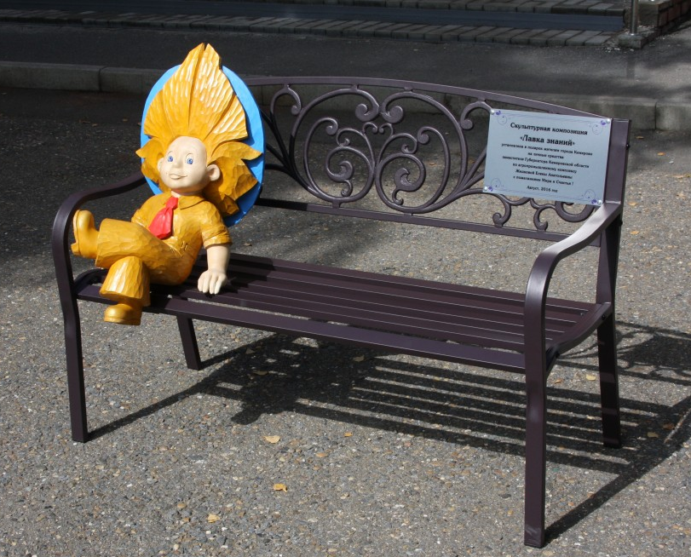
Возле кемеровского вуза появилась «Лавка знаний»
Композиция состоит из стального паркового дивана с элементами художественного литья и малой скульптурной формы известного сказочного персонажа – Незнайки, выполненного из кедра новокузнецким мастером резьбы по дереву Виктором Подпориным.
В 2013г. на территории художественной школы г. Прокопьевска установлена фигура Незнайки с кистью и палитрой в руках.

Slide 20
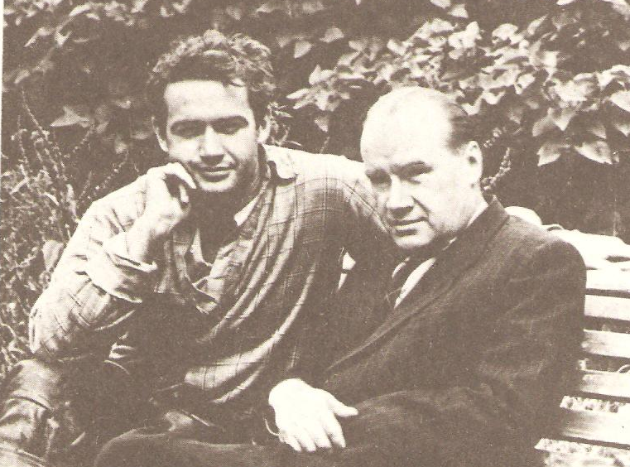
Н.Н. Носов с сыном на даче в Химках

Slide 21
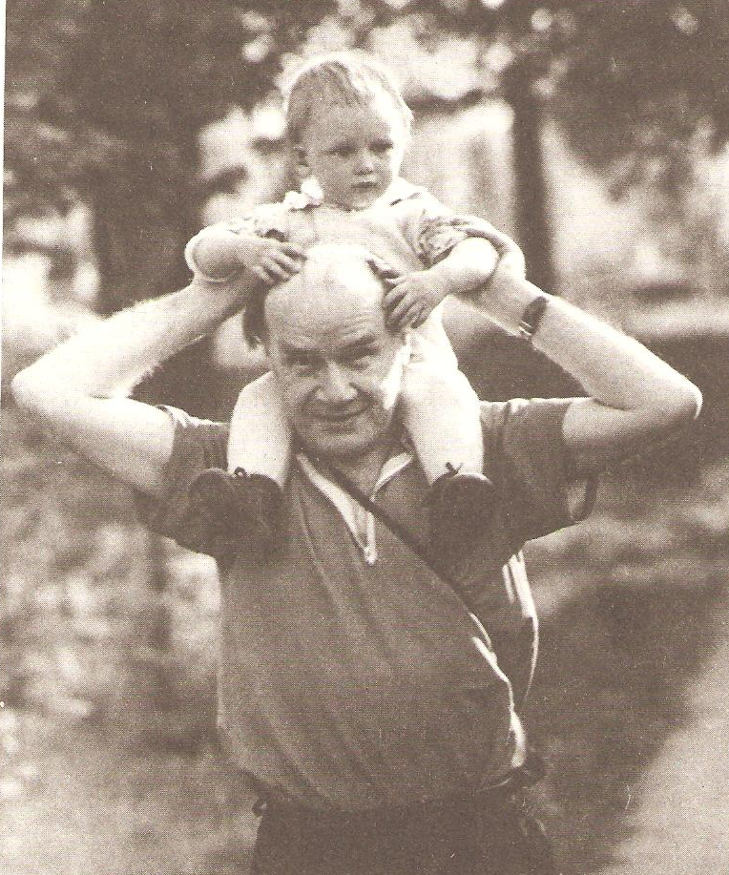

Slide 22
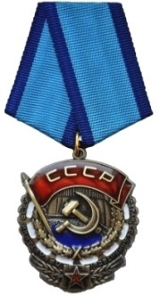
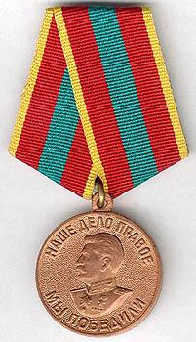
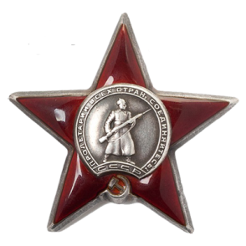
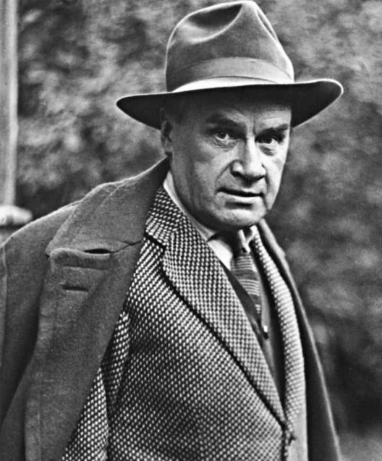
Государство высоко оценило труд Николая Николаевича Носова. Он был награждён орденом Трудового Красного Знамени, орденом Красной Звезды, медалью «За доблестный труд в Великой Отечественной войне 1941 – 1945 годов», Сталинской премией и Государственной премией РСФСР имени Н. К. Крупской.

Slide 23
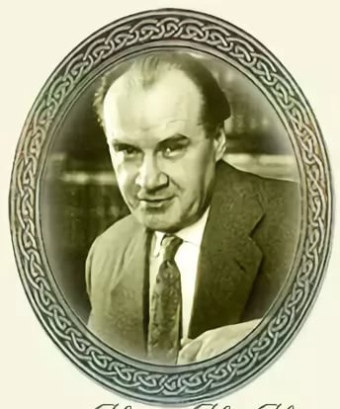
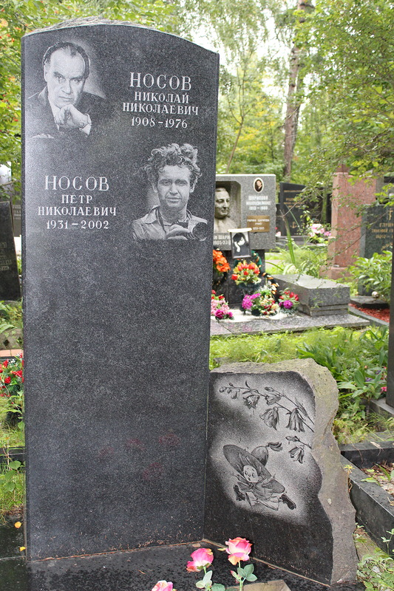
Николай Носов умер 26 июля 1976 года. Похоронен на Кунцевском кладбище в Москве.

Slide 24
Николай Николаевич Носов – известный детский писатель. Он написал огромное количество веселых произведений для маленьких читателей.

Slide 25
Книги Н.Н.Носова

Slide 27
Н. Носов

Slide 30
Спасибо за внимание

